Slide 1
Data Quality
Качество данных

Slide 2
Цикл Data Quality
Профилирование данных
Измерение качества данных
Мониторинг
Создание отчетов по нарушениям
Исправление ошибок в данных
Настройка правил

Slide 3
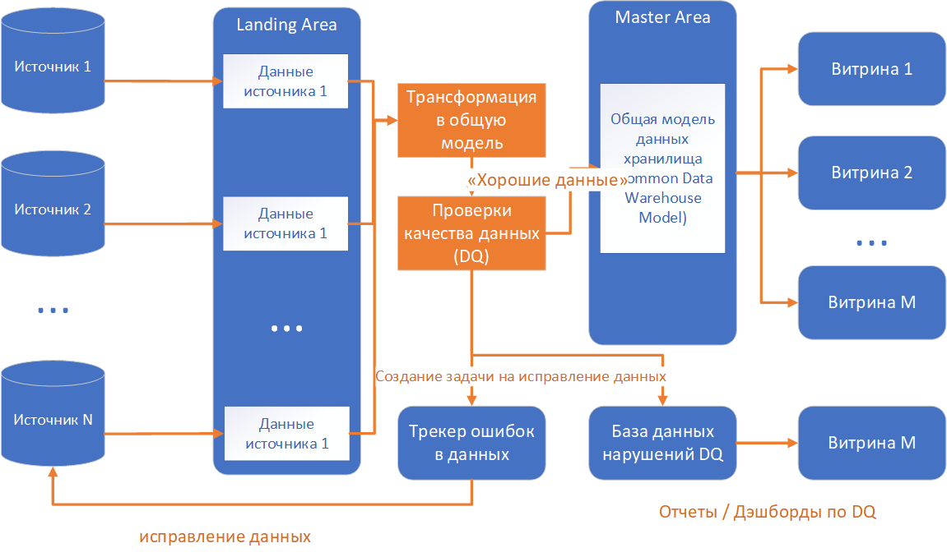
Процесс DQ в хранилище данных

Slide 4
Шаги настройки DQ процесса
Анализ влияния плохих данных на бизнес (Business impact analysis)
Анализ требований к качеству данных
Профилирование данных «снизу-вверх»
Профилирование данных «сверху-вниз»
Определение метрик качества данных
Определение пороговых значений для метрик качества данных
Центральное хранилище метаданных (Metadata management)
Определение правил валидации данных для приложений или DQ Gateway
Мониторинг качества данных
Определение SLA по качеству данных
Создание отчетов по инцидентам и метрикам качества данных
Трекер для инцидентов
Анализ первопричины инцидента (root cause analysis)
Процедура исправления данных / процесса
Стандартизация и очистка данных
Определение уникальных бизнес сущностей в данных (Identity Resolution)

Slide 5
Измерения Data Quality
Полнота (Completeness)
Данные содержат достаточно информации для целевого использования
Согласованность (Consistency)
Данные согласованы между различными источниками, нет логических противоречий
Соответствие формату (Conformity)
Точность (Accuracy)
Целостность (Integrity)
Своевременность (Timeliness)
Данные хранятся в установленном формате (даты, адреса итп)
Данные поступают в хранилище в установленное время (Service Level Agreement, SLA)
Ссылки между данными не нарушены
Данные актуальны на указанный момент времени

Slide 6
Техники профилирования данных
Column analysis
  Диапазоны значний
  Разреженность (процент NULL-ов)
  Кардинальность (кол-во различных значений)
  Уникальность
  Распределение значений
  Статистика: min/max, mean, median, stddev
  Авто-определение типа данных
  Авто-определение семантического типа (адрес, имя, телефон, …)
  Распознавание формата
  Поиск нарушений
    семантики (в одной колонке хранятся разные по смыслу типы значений)
    Неиспользуемых колонок (все значения одинаковые или null)
    Поиск outliers
Cross-column analysis
  Поиск первичных ключей
  Поиск функциональных зависимостей
Cross-table analysis
  Поиск внешних ключей
  Поиск «подвисших» записей (битых FK)

